Slide 1
Programmation Dynamique

Slide 2
Qu’est ce que c’est ?
Un moyen d’optimiser les performances de son code.
Plus un algo est utilisé souvent, plus cet algo est lent, et plus cette technique sera efficace/nécessaire.
Permet de « remplacer ou contourner » la récursivité.
Nécessité de la mémoire (mais les algos récursif aussi).

Slide 3
Comment ça marche?
On utilise la résolution récursive d’un algorithme de résolution mais en stockant des résultats intermédiaires dans un tableaux (pour éviter d’avoir à refaire le calcul plusieurs fois).
Utilise la mémoire cache pour stocker les résultats, on parle souvent plus simplement de cache (mais cache est plus large).

Slide 4
Deux solutions différentes
Mémoïsation
On calcul les résultats intermédiaires lorsqu’on en a besoin et on les stockes dans un tableau pour les réutiliser plus tard.
Tabulation
On calcul un ensemble de résultats initiaux des le départ.

Slide 5
Exemples
Fibonacci:
Un = Un-1 + Un-2
Récursivement:
def fib(n):
if n == 0 or n == 1:
return 1;
else :
return fib(n-1) + fib(n-2);
Avec memoisation:
def fib(n, memo):
if n == 0 or n == 1:
memo[n] = n
if n not in memo:
memo[n] = fib(n-1, memo) + fib(n-2, memo)
return memo[n]

Slide 6
Exemples
Etant donné un système de monnaie (pièces et billets), comment rendre une somme donnée de façon optimale, c'est-à-dire avec le nombre minimal de pièces et billets ?
Par exemple avec 1, 2, 5, 10 euros (pour rendre les sommes suivantes):
1 | 2 | 3 | 4 | 5 | 6 | 7 | 8 | 9 | 10 | 11 | 12 | 13
1,0,0,0 | 0,1,0,0 | 1,1,0,0 | 0,2,0,0 | 0,0,1,0 | 1,0,1,0 | 0,1,1,0 | 1,1,1,0 | … | … | … | … | …
Par exemple avec 1, 3, 4, 7 euros (pour rendre les sommes suivantes):
A coder en programmation dynamique
1 | 2 | 3 | 4 | 5 | 6 | 7 | 8 | 9 | 10 | 11 | 12 | 13
1,0,0,0 | 2,0,0,0 | 0,1,0,0 | 0,0,1,0 | 1,0,1,0 | 0,2,0,0 | 0,0,0,1 | 1,0,0,1 | 1,0,2,0 | 0,1,0,1 | 0,0,1,1 | 0,0,4,0 | …

Slide 7
Map
HashMap / Dictionnaires

Slide 8
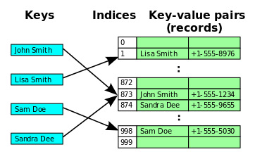
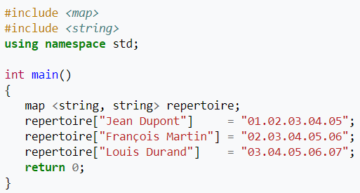
Map/Dictionnaire

Slide 9
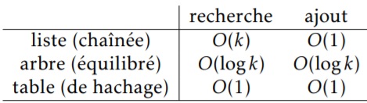
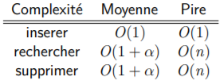
HashMap
Effectuer des opérations d’ajout et de recherches rapidement.
Stocker autant de valeur que l’on souhaite (taille variable).
En moyenne Si collision nombreuses → Pire

Slide 10
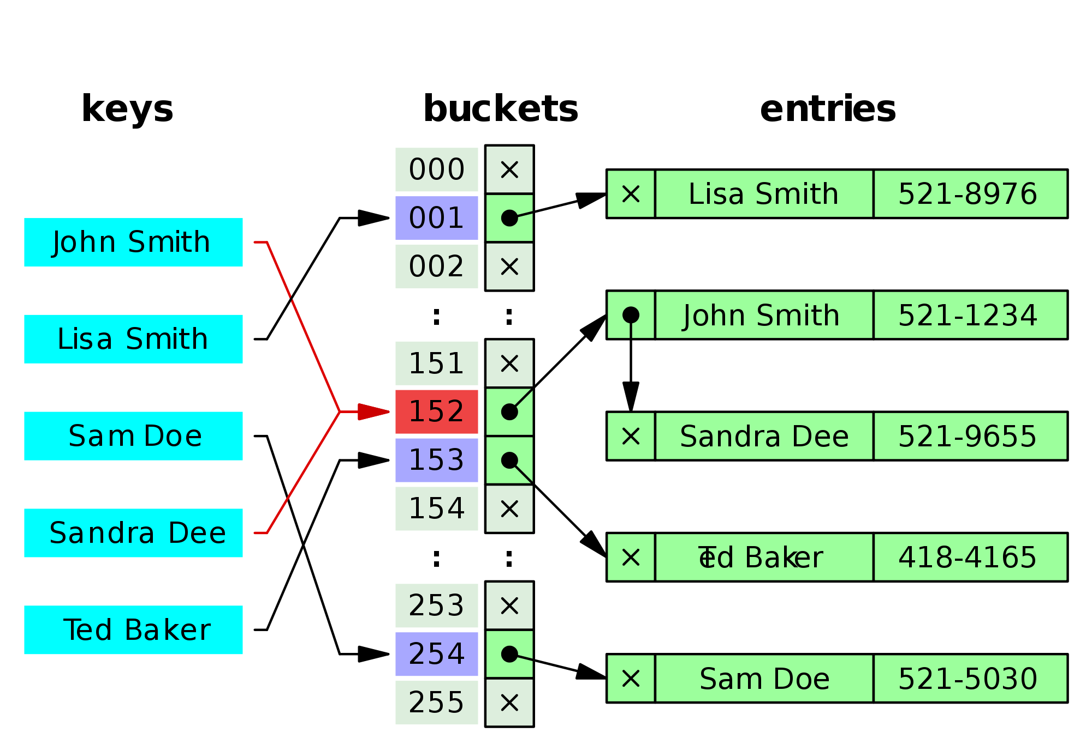
HashMap
Une fonction nécessaire la fonction hash (pour traduire une key en buckets)

Slide 11
HashMap
Pour le hachage, on utilise souvent les algorithmes de cryptage existant plutôt que d’en redéfinir (ex. MD5, SHA-1 ou SHA-2)
Par contre, il est possible que la fonction de hachage renvoi la même valeur pour deux objets différents. On appelle ca une collision (mais c’est tout de même très rare).
Dans ce cas, le deuxième objet sera ajouté à la même « adresse » mais en deuxième position de la liste.

